Slide 1
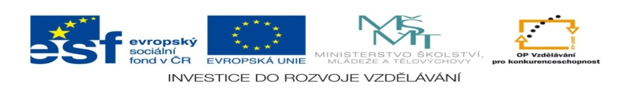
Přírodní vědy aktivně a interaktivně
Elektronický materiál byl vytvořen v rámci projektu OP VK CZ.1.07/1.1.24/01.0040
Zvyšování kvality vzdělávání v Moravskoslezském kraji
Střední průmyslová škola stavební, Havířov, příspěvková organizace
Název EM | FIL_FYZ_25
Název sady EM | Ultrafialové záření
Vzdělávací obor | Fyzika
Vzdělávací oblast | Člověk a příroda, Informační a komunikační technologie
Autor | Mgr. Olga Filipová
Ročník | 2
Anotace | Ultrafialové záření – objev, zdroj, využití

Slide 2
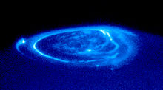
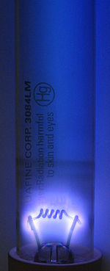
Ultrafialové záření
Obr. 1: Polární záře na Jupiteru v ultrafialovém oboru spektra
Obr. 2: Ultrafialová dezinfekční lampa

Slide 3
Ultrafialové záření
Objevil při svých pokusech v roce 1801 německý fyzik a chemik Johann Wilhelm Ritter
Jeho zdrojem je Slunce, obloukový výboj, rtuťové výbojky (horské slunce)
Jeho existenci je připisován vznik prvotních bílkovin a enzymů schopných reprodukce
Je pohlcováno obyčejným sklem, v horních vrstvách atmosféry ozonovou vrstvou

Slide 4
Ultrafialové záření
Pro člověka je neviditelné
Působí negativně na oči (UV filtry)
Způsobuje zhnědnutí kůže – opalování, pigmentové skvrny v obličeji
Je zhoubné pro živé organizmy (ničí baktérie a jiné mikroorganismy
Někteří živočichové (ptáci, plazi, hmyz) jej dokážou vnímat

Slide 5
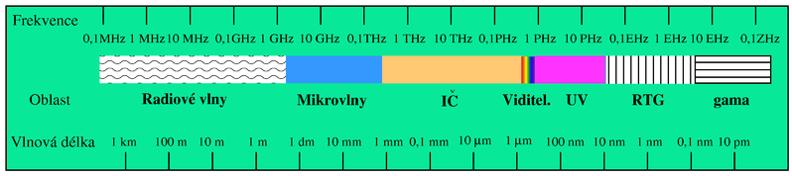
Ultrafialové záření
Je součástí elektromagnetického spektra
Frekvence: 7,9.10¹⁴ – 3.10¹⁷ Hz
Vlnová délka ve vakuu: 10⁻⁹ – 3,8.10⁻⁷ m
Obr. 3: Elektromagnetické spektrum

Slide 6
Ultrafialové záření - využití
Sterilizace v laboratořích
Čištění pitné vody
Dezinfekce, dezinsekce
Zpracování jídla
Fototerapie
Detektory požáru

Slide 7
Ultrafialové záření - využití
svítidla na kontrolu např. cenných papírů, kreditních karet a jiných dokladů
Výbojkové obloukové lampy (xenon, měď)
stabilizátory při výrobě plastů, kosmetiky a filmů
Příprava polymerů s nízkou povrchovou energií pro lepidla a laky

Slide 8
Ultrafialové záření - využití
Spektroskopie
Analýza minerálů
Archeologie (čtení poškozených papyrů)
Soudní znalectví - odborné posudky obrazů…
Laserová technologie
Vymazávání paměťových modulů

Slide 9
Zdroje
Obr. 1: DAVID SHAPINSKY. Jupiter Aurora. In: Wikipedia: the free encyclopedia [online]. San Francisco (CA): Wikimedia Foundation, 2001- [cit. 2013-05-31]. Dostupné z: http://commons.wikimedia.org/wiki/File:Hubble_Jupiter_Aurora_(NASA)_(420376085).jpg
Obr. 2: DEGLR6328. Glow of a germicidal lamp as excited by a high voltage probe. In: Wikipedia: the free encyclopedia [online]. San http://cs.wikipedia.org/wiki/Soubor:Germicidal_UV_discharge_tube_glow.jpg
Obr. 3: ORIGINAL UPLOADER WAS KF AT CS.WIKIPEDIA. Spektrum elektromagnetického záření. In: Wikipedia: the free encyclopedia [online]. San Francisco (CA): Wikimedia Foundation, 2001- [cit. 2013-05-30]. Dostupné z: http://cs.wikipedia.org/wiki/Soubor:ElmgSpektrum.png

